Slide 1

Pizarras interactivas
Ana Karely García Ochoa
Profesor: Manuel Alejandro Madrid

Slide 2
Indice
Portada
¿Qué es una pizarra interactiva?
Elementos que integra la pizarra interactiva
Como funciona una pizarra interactiva
Tipos de pizarras interactivas
Accesorios asociados
Beneficios de usar una pantalla interactiva
Conclusión

Slide 3
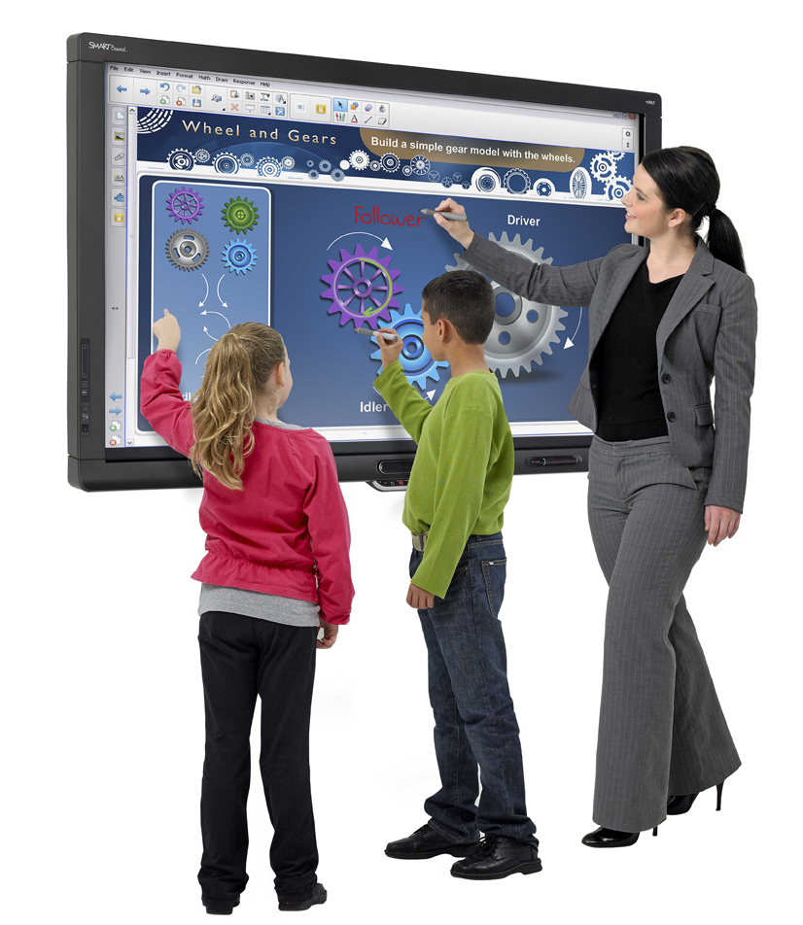
¿Qué es una pizarra interactiva?
La pizarra interactiva es una pantalla sensible de diferentes dimensiones que conectada a un ordenador y un proyector, se convierte en una potente herramienta en el ámbito de la enseñanza.

Slide 4
Elementos que integra la pizarra interactiva
Una instalación habitual de una pizarra interactiva debe incluir como mínimo los siguientes elementos:
Ordenador multimedia (portátil o sobremesa)
Proyector, con objeto de ver la imagen del ordenador sobre la pizarra.
Medio de conexión, a través del cual se comunican el ordenador y la pizarra.
Pantalla interactiva, sobre la que se proyecta la imagen del ordenador y que se controla mediante un puntero o incluso la mano.
Software de la pizarra interactiva, proporcionada por del fabricante o distribuidor y que generalmente permite: gestionar la pizarra, capturar imágenes y pantallas.

Slide 5
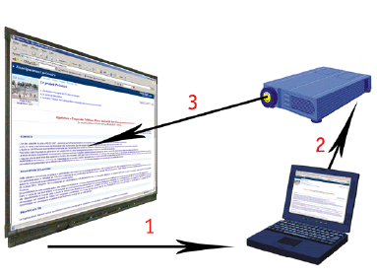
¿Cómo funciona una pizarra interactiva?
La pizarra transmite al ordenador las instrucciones correspondientes. El ordenador envía al proyector de video las instrucciones y la visualización normal. El proyector de video proyecta sobre la pizarra el
resultado, lo que permite a la persona que maneja el equipo ver en tiempo real lo que hace con la pizarra y como lo interpreta el ordenador

Slide 6
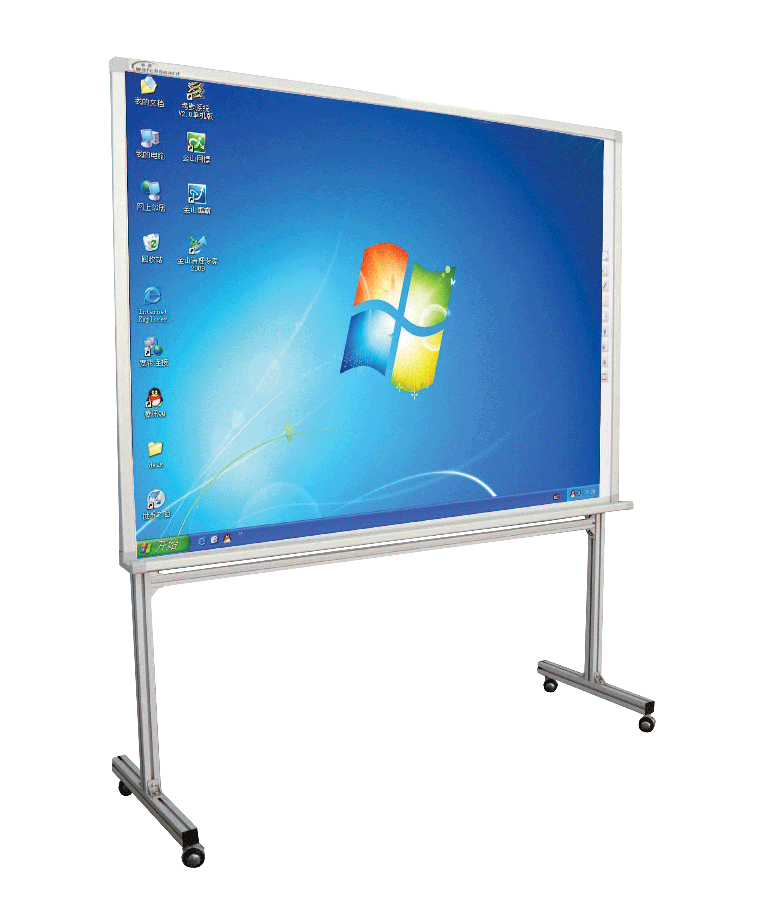
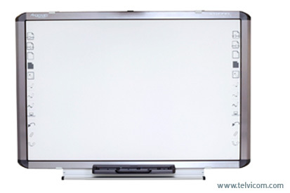
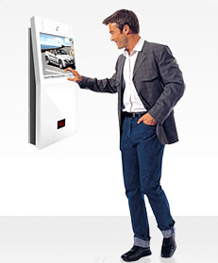
Tipos de pizarras interactivas
Kits de infrarrojos/ ultrasonido
Pizarras pasivas (táctiles)
Pizarras activas
(electromagnéticas)
Notes:
Pizarras pasivas (táctiles) Pizarras activas (electromagnéticas) Kits de infrarrojos/ ultrasonido

Slide 7
Accesorios asociados
Punteros (lápices electrónicos)
Borrador
Soporte de lápiz
Soporte de pared
Pedestal de suelo
Bluetooth
Software adicional
Tableta o pizarra interactiva táctil
Sistema de voto
Servicio de conferencias

Slide 8
Beneficios de usar una pizarra interactiva
Las clases resultan mas atractivas y vistosas, tanto para los docentes como para sus alumnos.
Se aumentan las oportunidades de participación y discusión en las clases.
El uso de la pizarra optimiza el tiempo del que el docente para ensenar.
Las primeras investigaciones en torno de las pizarras interactivas empiezan a poner manifiesto la mejora que uso supone para el proceso de enseñanza y aprendizaje.

Slide 9
Claves del éxito en la intro- ducción de la pizarra interactiva
Alta disponibilidad del recurso
Equipamiento adecuado del aula
Formación apropiada de los docentes
Lanzamiento de actuaciones de dinamización
Soporte técnico adecuado

Slide 10
Penetración de la pizarra interactiva a nivel España
El numero de pizarras interactivas disponibles en España en centros de profesores y recursos y en centros educativos de enseñanza no universitarias ronda en la actualidad las 700 unidades.
Esta dotación llega a los centros educativos a través de diferentes programas lanzados por las distintas administraciones central y autonómicas, y también mediante donaciones de los diferentes proveedores de pizarras interactivas

Slide 11
Bibliografías
http://www.ascmferrol.com/files/pdi_red.es.pdf
Ministere de i’Education nationale, de i’Enseignement superieur et de l’recherche.

Slide 12
Conclusión
En conclusión queda que la pizarra interactiva es un elemento tecnológico de apariencia familiar, de utilización sencilla y de gran potencia, que permite una progresiva innovación en las practicas docentes.
Las pizarras interactivas con un complemento perfecto de cualquier tipo de equipamiento que quiera ser dispuesto en las aulas

